Slide 1

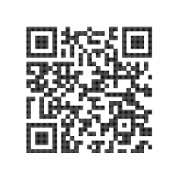



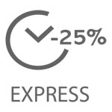
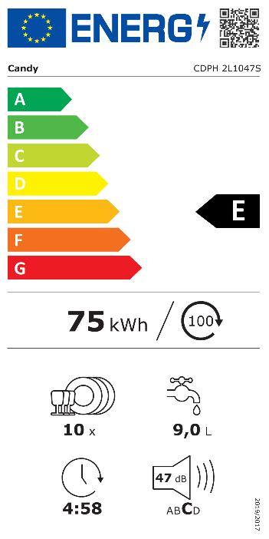
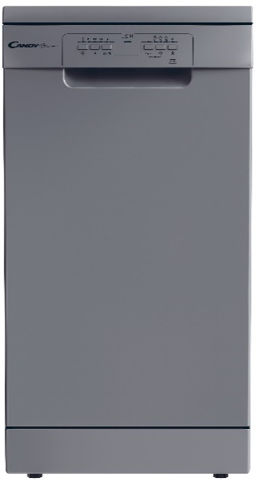




CDPH 2L1047S
Volně stojící myčka nádobí šíře 45 cm
LED kontrolky, 5 programů, 10 sad, 9 l, 47 dB(A), Express mytí, 2 koše, elektronická regenerace
Parametry odpovídají Nařízení v přenesené pravomoci: (EU) 2019/2017
Více informací o výrobku naleznete pod tímto QR kódem:
Hlavní vlastnosti (Nařízení v přenesené pravomoci: (EU) 2019/2017)
Třída energetické účinnosti E
Jmenovitá kapacita (sady nádobí) 10
Spotřeba energie na 1 cyklus programu Eco (kWh) 0,75
Spotřeba energie na 100 cyklů programu Eco (kWh) 75
Spotřeba vody na 1 cyklus v programu Eco (l) 9
Trvání programu Eco (h:min) 4:58
Úroveň emisí hluku šířeného vzduchem (dB(A) re 1 pW) 47
Emisní třída hluku šířeného vzduchem C
Programy
5 programů
Eco 50°C, Univerzální 60°C, Intenzivní 70°C, Předmytí 45°C,
Zoom 32 min 45°C – rychlé mytí
Teploty mytí 45 – 70°C
Funkce
Odložený start 3, 6, 9 hod
Express mytí – úspora 25% času a energie
Tlačítko pro vynulování nedostatku soli a leštidla
Ukazatel nedostatku leštidla
Ukazatel fáze cyklu
Dětská pojistka
Zvukový signál ukončení programu
Uložení posledního cyklu do paměti
Konstrukce
LED kontrolky
Materiál vany nerez
Tříúrovňový filtr
Skryté topné těleso
Elektronická regenerace změkčovače vody – nižší spotřeba soli
2 koše
Polohování horního koše
Sklopitelné držáky na talíře ve spodním koši
Sklopitelné držáky šálků v horním koši
Bezpečnost
Ochrana proti přetečení Antioverflow
5
5 programů mytí
9
Funkce Express mytí úspora 25%
45 cm
Rychlý program mytí za
32 min
Odložený start
3, 6, 9 hod
Logistická data
Kód 32002570
EAN 6925777800667
Provedení Stříbrná
Rozměry výrobku v x š x h (mm) 850 x 450 x 610
Čistá váha výrobku (kg) 38
Rozměry balení v x š x h (mm) 890 x 485 x 620
Hmotnost s obalem (kg) 41,93

